Slide 1
Argentine Football Clubs with Tableau Dashboard
Archivo creado el: 26/11/24 6:49:11 p. m. GMT+1

Slide 2
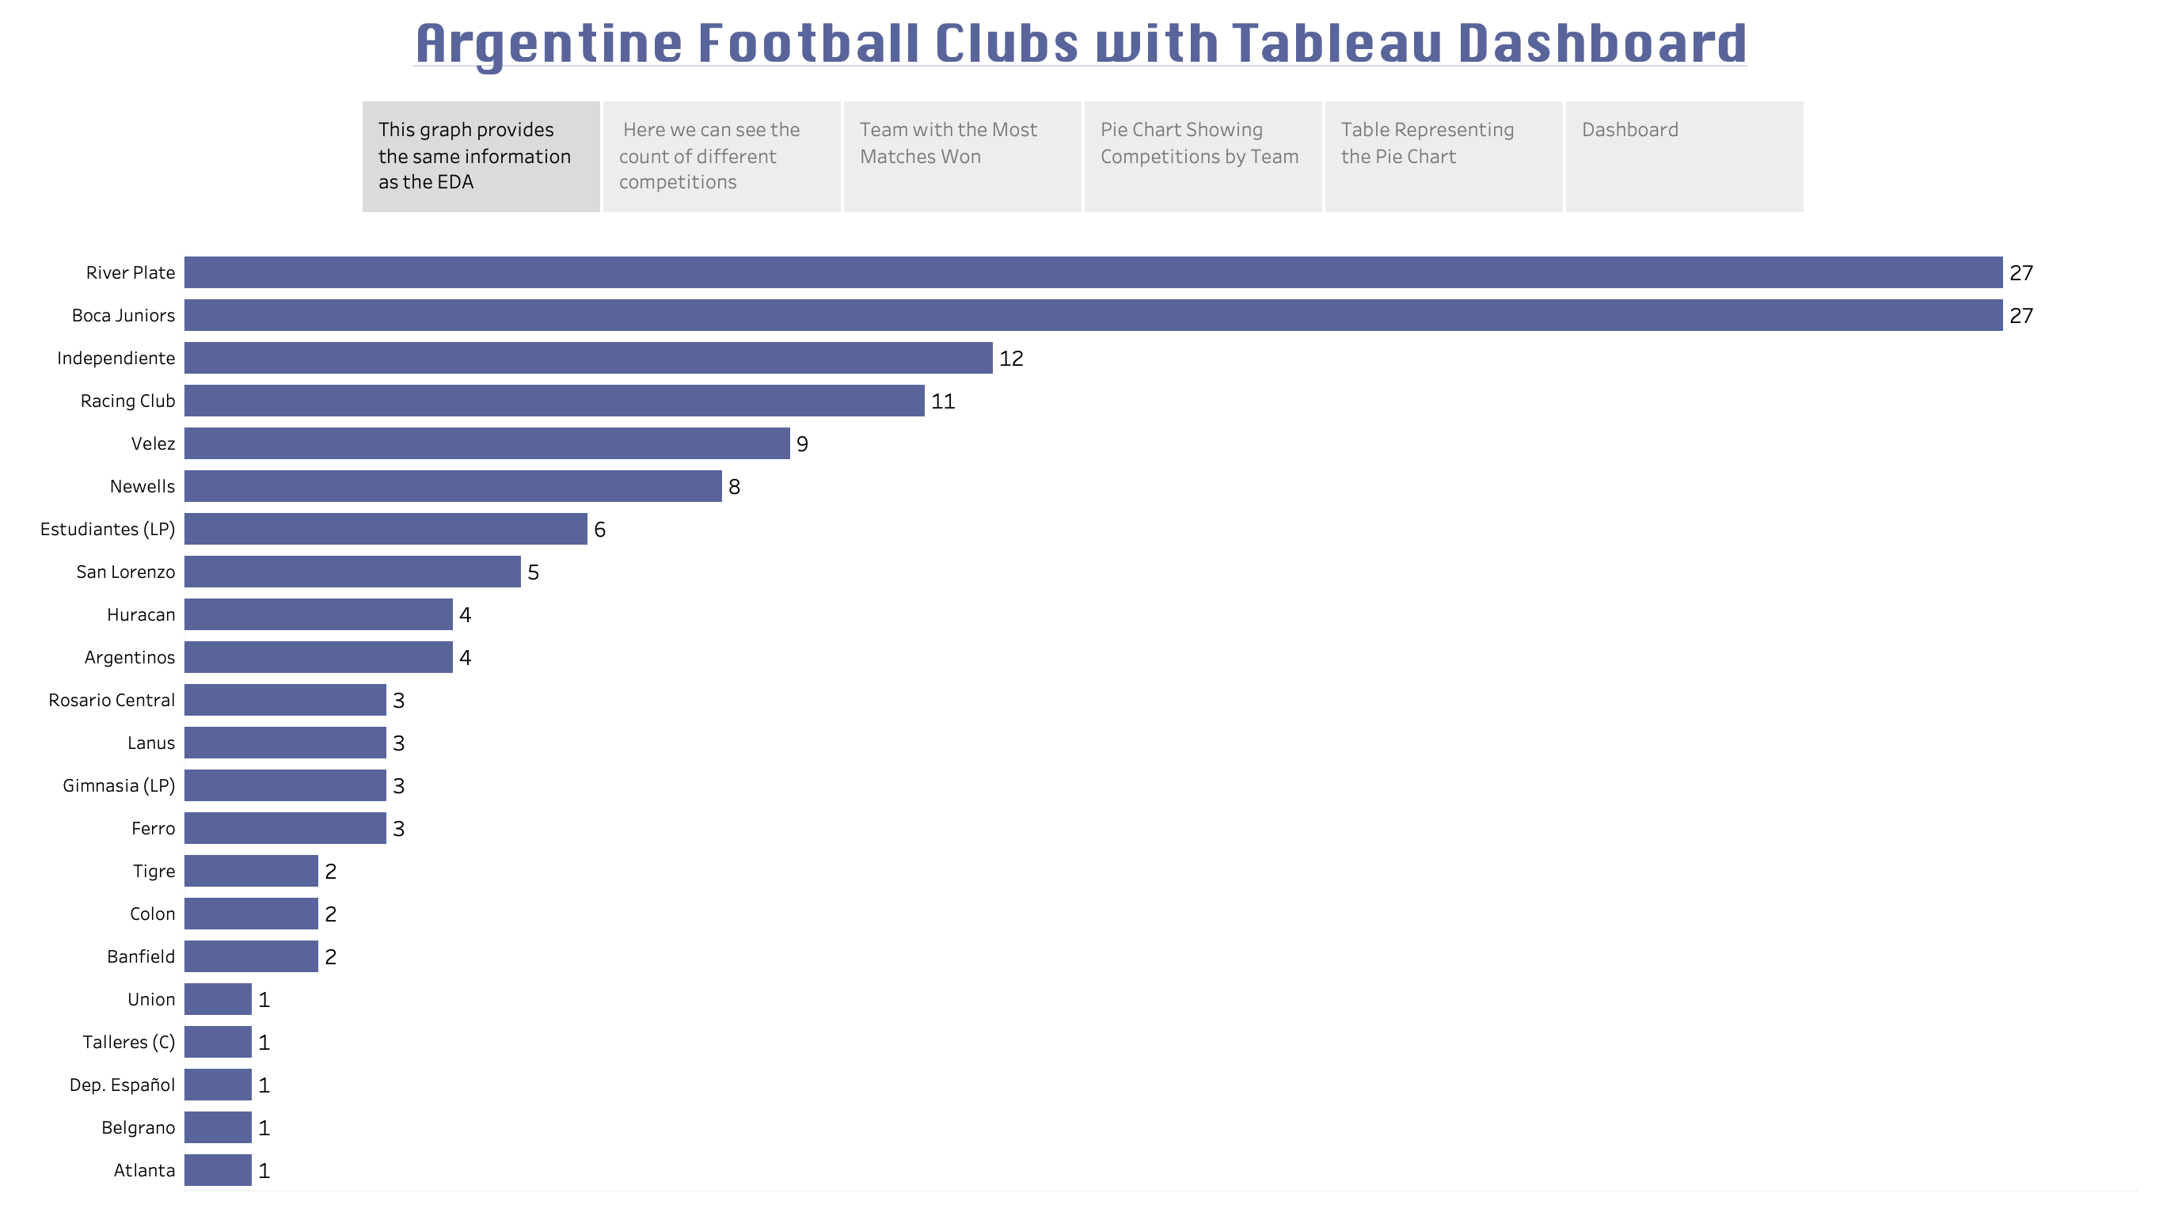

Slide 3
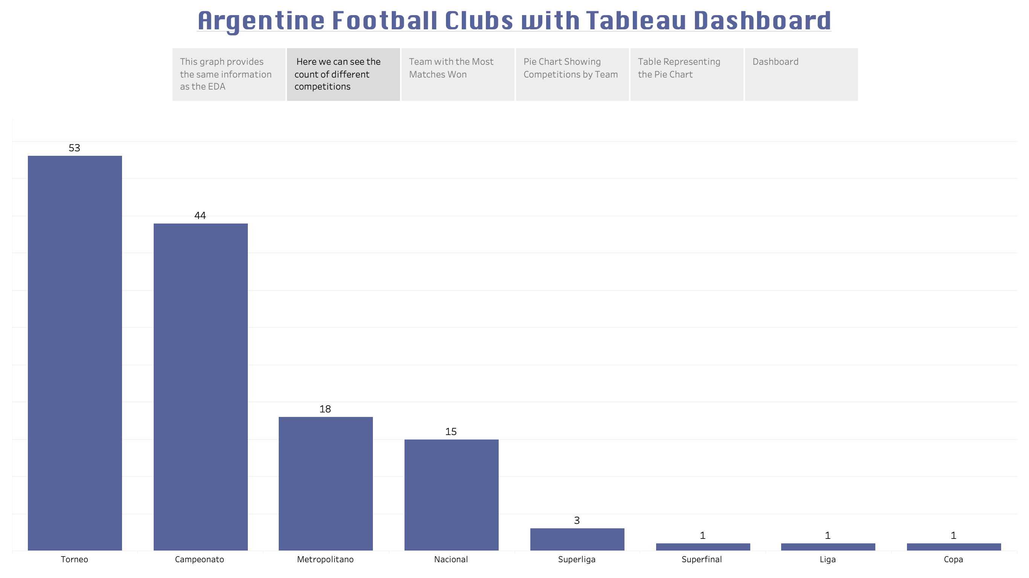

Slide 4
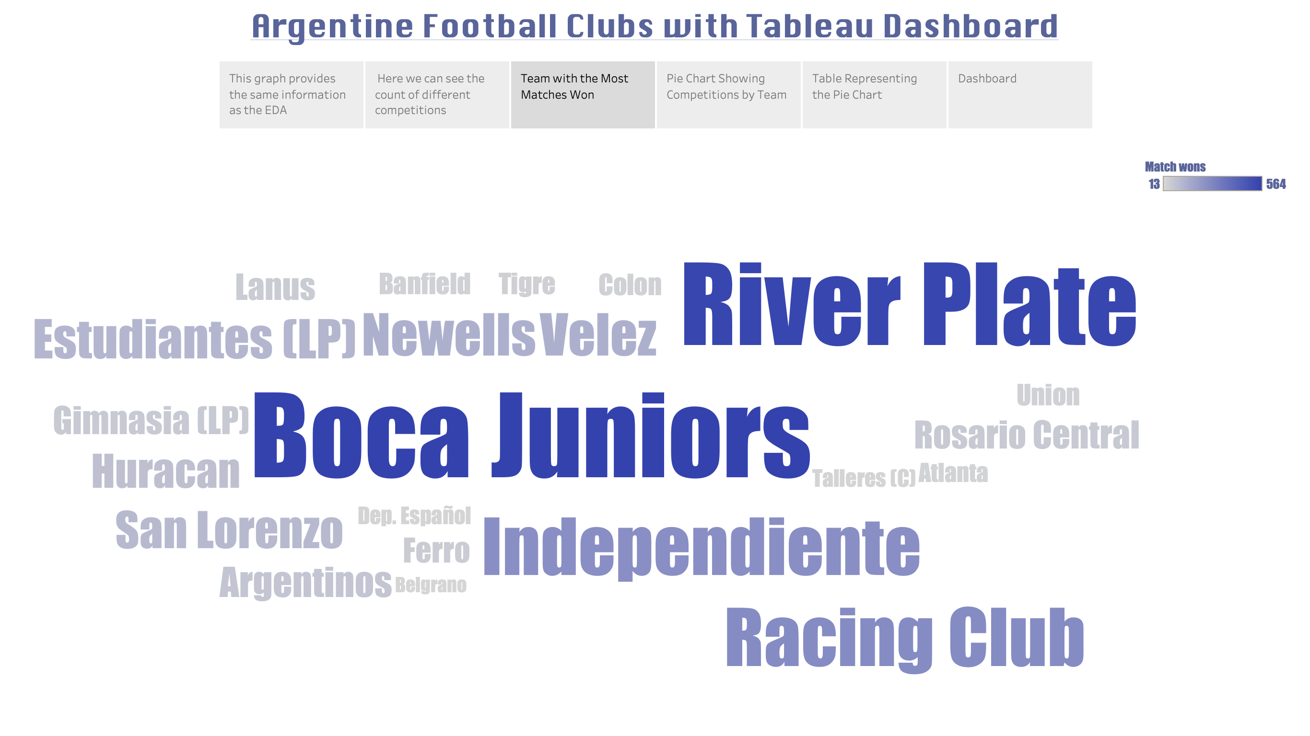

Slide 5
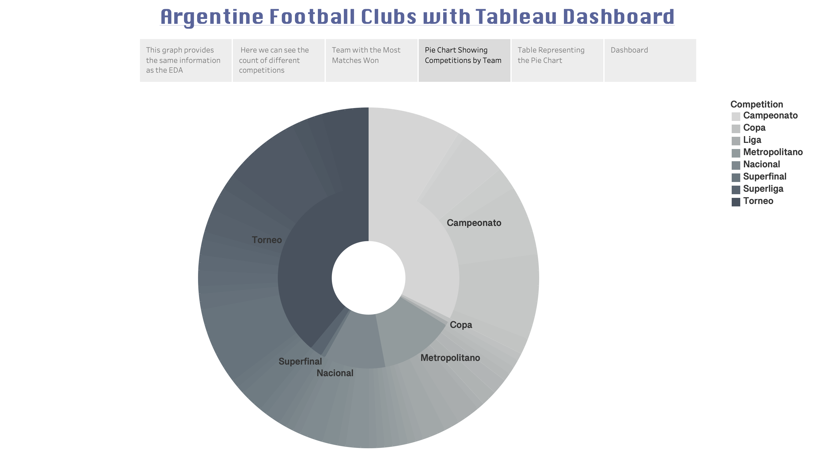

Slide 6
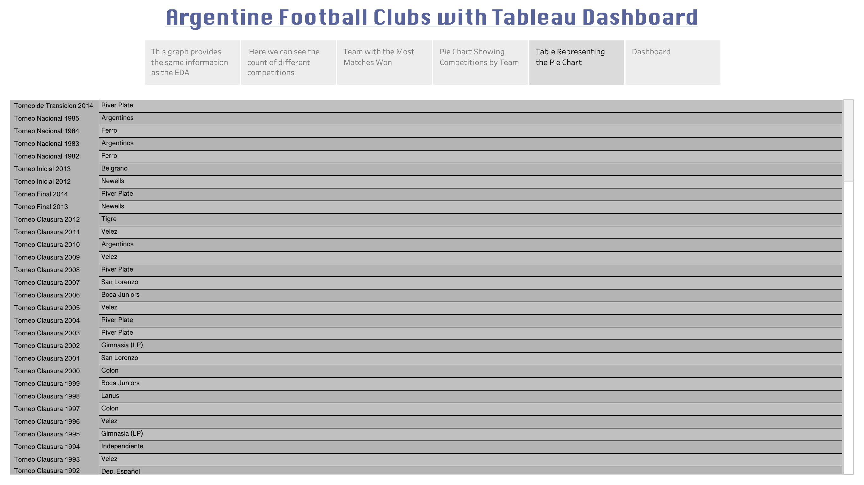

Slide 7
